Slide 1




Robots
On fait quoi avec ça?
5 janvier
bit.ly/mst5janv22
Domaine de la mathématique, de la science et de la technologie (MST)
Présentation bit.ly/mst5janv22 du RÉCIT MST est mise à disposition, sauf exception, selon les termes de la Licence CC.
Site : recitmst.qc.ca
Notes:
Site pour se brancher : site de l’événement : Phare sur la pédagogie à l’ère du numérique
Lien de la présentation : https://bit.ly/mst12nov21

Slide 2

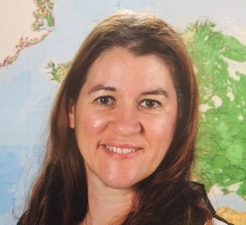
Bonjour!
Sonya Fiset
sonya.fiset@recitmst.qc.ca
Pour plus de détails : recitmst.qc.ca

Slide 3
Plan de la rencontre
Bienvenue!
Pourquoi les robots?
Comment les choisir?
(types de programmation, critères, pistes de réflexion, astuces, etc.)
Ressources supplémentaires
Badge

Slide 4
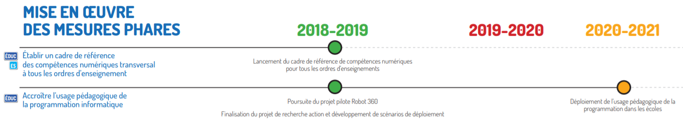

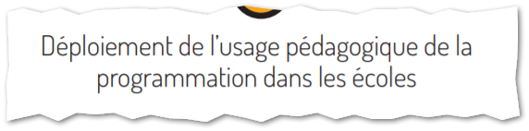
Pourquoi apprendre à programmer?
PAN: Plan d’action numérique du MEES
(Orientation 1, mesure 02, pages 27-28)
Extrait du tableau synoptique du PAN, p.2
Notes:
http://www.education.gouv.qc.ca/dossiers-thematiques/plan-daction-numerique/plan-daction-numerique/

Slide 5
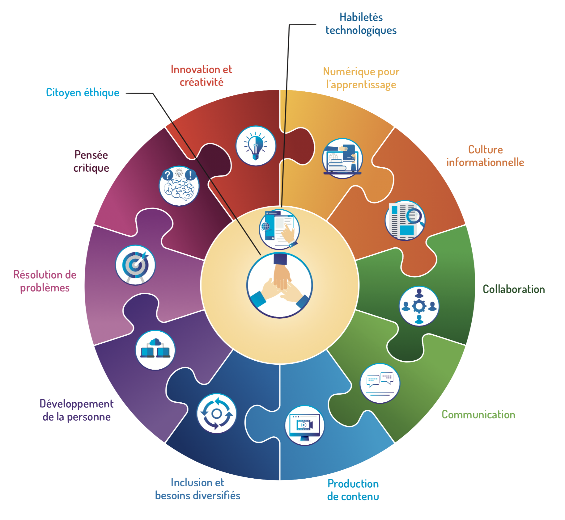
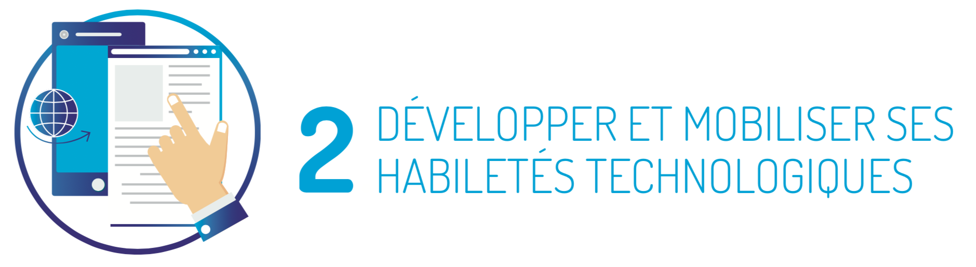
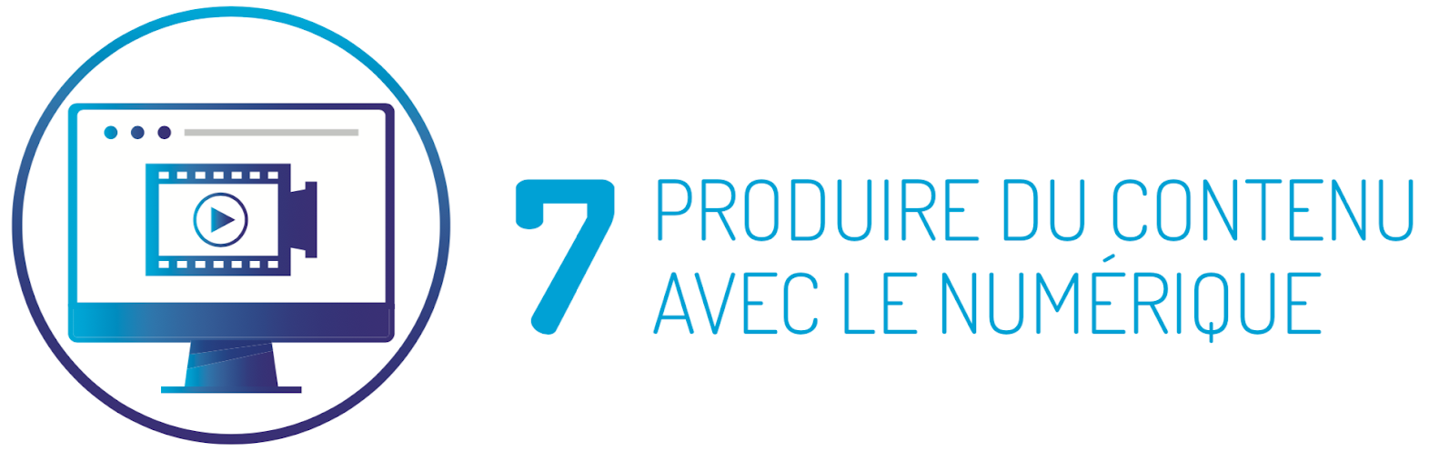
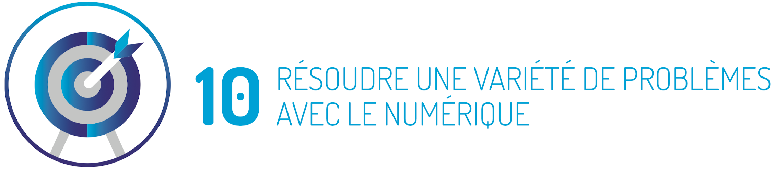
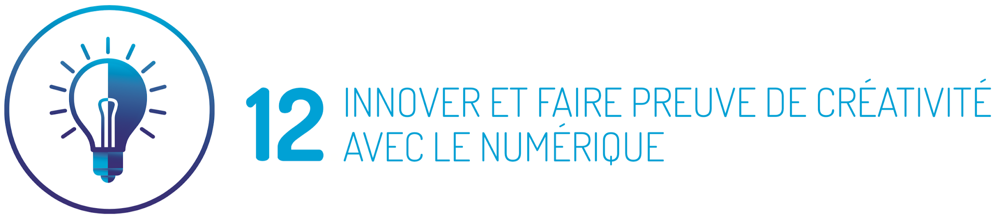
Cadre de référence de la compétence numérique
Cadre de référence de la compétence numérique
Notes:
http://www.education.gouv.qc.ca/dossiers-thematiques/plan-daction-numerique/cadre-de-reference-de-la-competence-numerique/

Slide 6

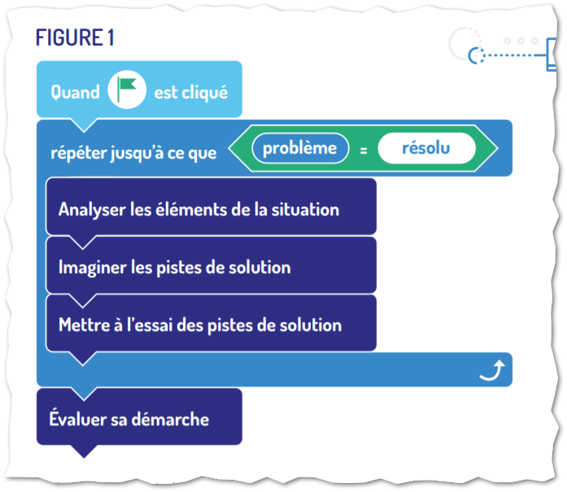
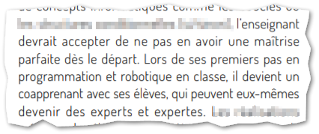
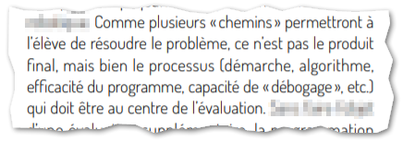
Usage pédagogique de la programmation…
Plan d’action numérique/Programmation informatique
Notes:
Source:
http://www.education.gouv.qc.ca/fileadmin/site_web/documents/ministere/Usage-pedagogique-programmation-informatique.pdf
http://www.education.gouv.qc.ca/dossiers-thematiques/plan-daction-numerique/programmation-informatique/

Slide 7


Comment les choisir?
(critères, types de programmation, pistes de réflexion, astuces, etc.)
Notes:
www.wooclap.com/CSSROBOTS
2 questions : quels robots et quels critères

Slide 8
Pistes de réflexion...
Gestion du matériel et questions techniques
Compatibilité avec vos appareils?
(ordinateurs, tablettes, appareils infonuagiques, etc.)
Installation et disponibilité des applications?
(en ligne ou installation par les services informatiques)
Piles et recharge des robots?
(piles rechargeables ou à usage unique , utilisation d’un tournevis, autonomie de la charge, prises USB, rallonges et prises murales)
Espace/lieu d’expérimentation
(table, classe, local dédié, gymnase, cour extérieure)
Notes:
LL

Slide 9
Pistes de réflexion...
Gestion du matériel et questions techniques
Avons-nous déjà des robots?
(compléter l’inventaire, exploration d’autres types, mettre à jour, etc.)
Veut-on des modèles connus, polyvalents, plus solides?
Clientèle ciblée?
(trousses CSS vs école vs classe, projets particuliers, parascolaire)
Organisation et entreposage?
(boîtes, chariots, armoires, transport, personne responsable)
Notes:
LL

Slide 10
Pistes de réflexion...
Gestion de classe et intention pédagogique
Combien de robots pour la classe? Pour l’école?
(1 par élève, équipe de 2 ou 3, pour l’année complète vs pour une activité précise, etc.)
Types d’élève?
(non-lecteurs, débutants vs avancés, etc.)
Des modèles qui favorisent la créativité (application & robot)?
(pièces à monter, accessoires et capteurs variés, intégration à d’autre équipement, etc.)
Robot avec une plateforme à plusieurs niveaux de programmation et/ou un modèle évolutif pour penser à un continuum?
(sans appareils, programmation visuelle ou textuelle, famille de robots)
Notes:
PL

Slide 11
Pistes de réflexion...
Gestion de classe et intention pédagogique
Plusieurs ressources disponibles?
(plans de conception et/ou programmation, parcours d’appropriation, activités pédagogiques, communautés de partage, autoformation, expertise locale, etc.)
Les élèves participent à des concours/événements?
Répond-il à mes intentions disciplinaires?
(mathématique = calculs/précision, science = capteurs/montage, art = crayon/musique, langues = enregistrement, etc.)
Simulateurs disponibles pour les élèves?
(travail à distance, équipement limité, introduction de concepts, etc.)
Voulez-vous une variété de robots pour un laboratoire créatif?
Notes:
PL

Slide 12
Types de programmation
Robotique éducative
Activités débranchées | Sans appareils | Visuelle | Textuelle
Activités ou jeux réalisés sans technologie. | On programme directement sur le robot (ou manette) ou à l’aide d’accessoires (cartes, cubes, crayons de couleur, etc.). | Offre un langage de programmation sous forme de blocs/pictogrammes classés par couleur. | Codage sous forme textuelle respectant une syntaxe normalisée (Python, Java, Swift, etc.).
Introduction de concepts de programmation.
Programmation intuitive en réduisant les barrières d’un codage complexe.
Appropriation rapide avec un codage simple.
Appropriation rapide avec un codage simple.
Usage plus avancé et varié de la programmation.

Slide 13
Types de robot
Robotique éducative
Sans montage | Avec montage | Éducation vs maison | Famille de robots
Utilisation sans assemblage complexe. Modifications mineures possibles avec certains modèles. | Ensemble (pièces, moteurs, capteurs, etc.) permettant la construction libre ou selon un plan. | Est-il destiné au monde de l’éducation? Il existe parfois une version éducation et une version maison du même type de robot. | Certains modèles font partie d’une famille de robots permettant un continuum (application et/ou matériel).

Slide 14
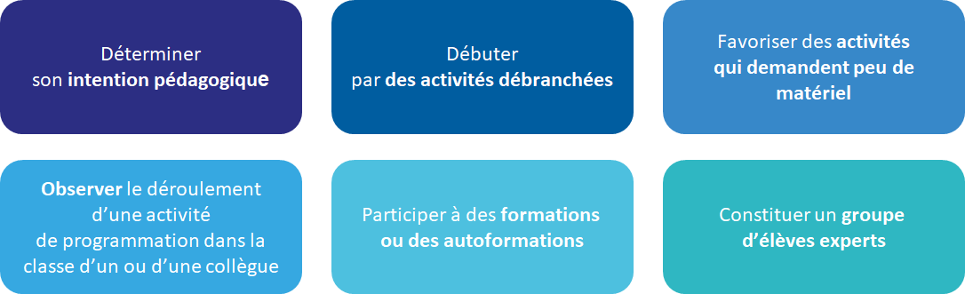
Pour débuter avec un robot
Notes:
PL

Slide 15
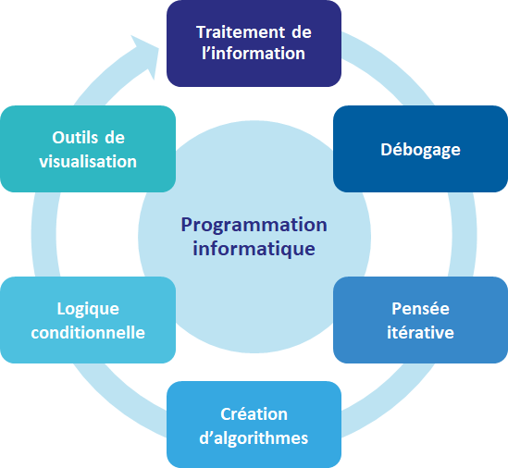
Démystifier la programmation informatique

Slide 16
Usage multidisciplinaire
Français ou anglais, langue
d’enseignement
Animer un conte, une histoire pour communiquer ses idées
Univers social
Mettre en action des personnages historiques qui racontent leur histoire
Mathématique
Appliquer des concepts de mesure de distance, d’angles, de temps pour réaliser des déplacements dans le plan cartésien
Science et technologie
Recueillir et traiter des données expérimentales pour analyser le déplacement ou la vitesse d’un robot
Arts
Dessiner une oeuvre d’art ou produire une séquence musicale
Développement de la personne
Réfléchir sur la citoyenneté à l’ère du numérique ou sur l’intelligence artificielle

Slide 17

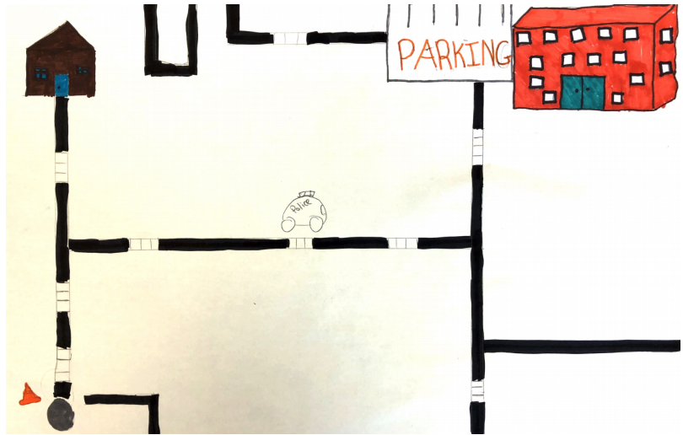
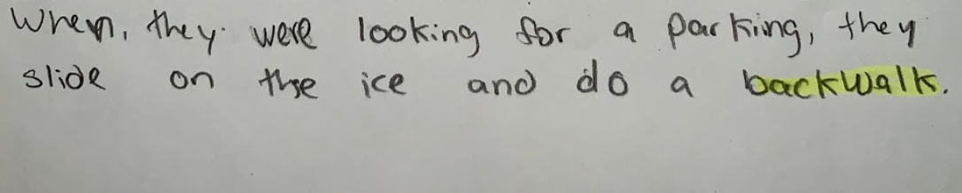


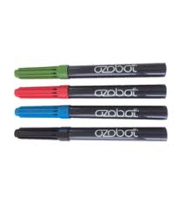
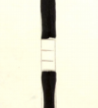


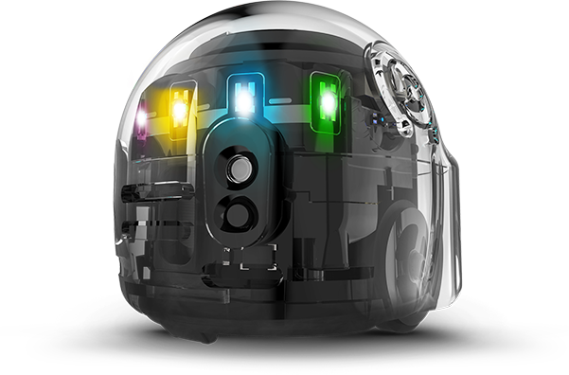
An Ozobot Journey
Primaire
Anglais, langue seconde, 3e cycle
Intention : Écrire une courte histoire qui inclut des actions à coder du robot Ozobot dans le but de la lire à des pairs. Créer une carte de manière à pouvoir raconter l’histoire aux pairs.
...
Compétences développées
Présentation, http://recit.org/ul/q97 par le RÉCIT des langues

Slide 18
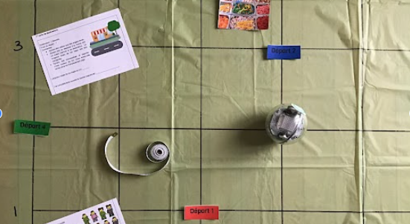
Robotique
Pour raisonner des concepts ou résoudre des problèmes
Tâche en robotique qui permet de travailler le plan cartésien, les angles, la mesure de longueur et de temps.
Documents :
Cartes à tâches pour réaliser des activités préparatoires;
Cahier de l'élève 1;
Cahier de l'élève 2;
Guide de l'enseignant de l'activité : La ville géométrique.

Slide 19

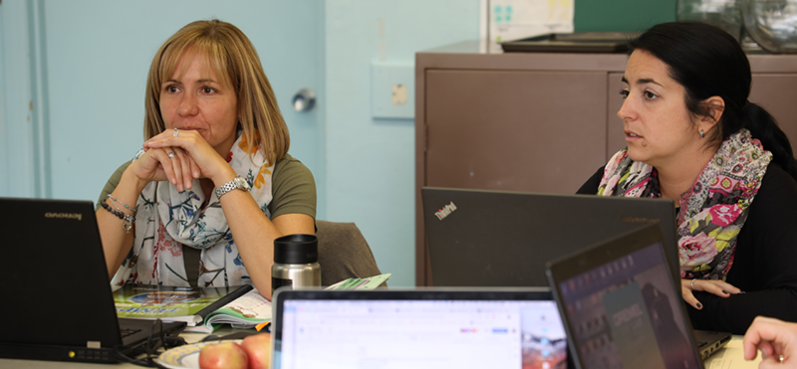
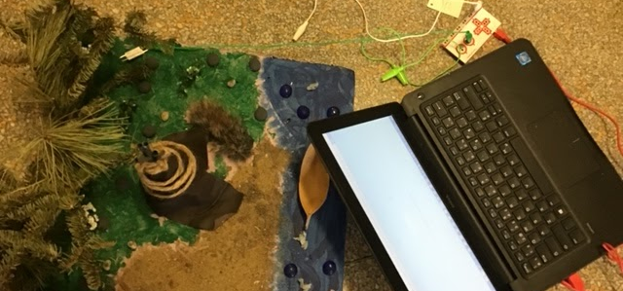
< La maquette interactive />
Laboratoire créatif
Primaire
Le village iroquoien vers 1500
Les premiers établissements vers 1645
Le commerce des fourrures vers 1645
La seigneurie en Nouvelle-France vers 1745
CSS des Laurentides
Cathy et Virginie, enseignantes de 3e et de 4e année
Robert Vivier, RÉCIT local
Enseignantes, Cs des Laurentides
Secondaire
Territoire agricole à risque
CSS des Bois-Francs
Enseignante
Sébastien Bergeron, RÉCIT local
univers social
recitus.qc.ca
Tâches au primaire
Source de l’image : campus.recit.qc.ca

Slide 20
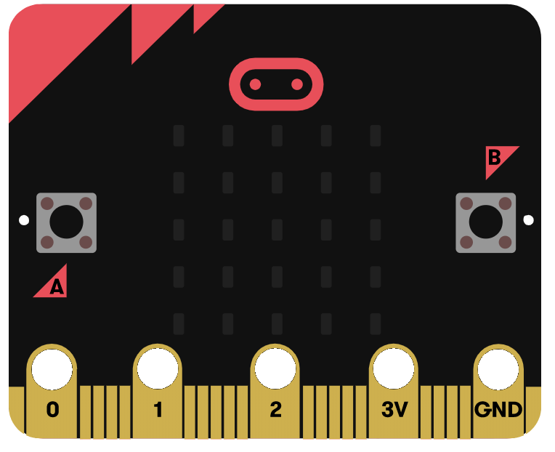
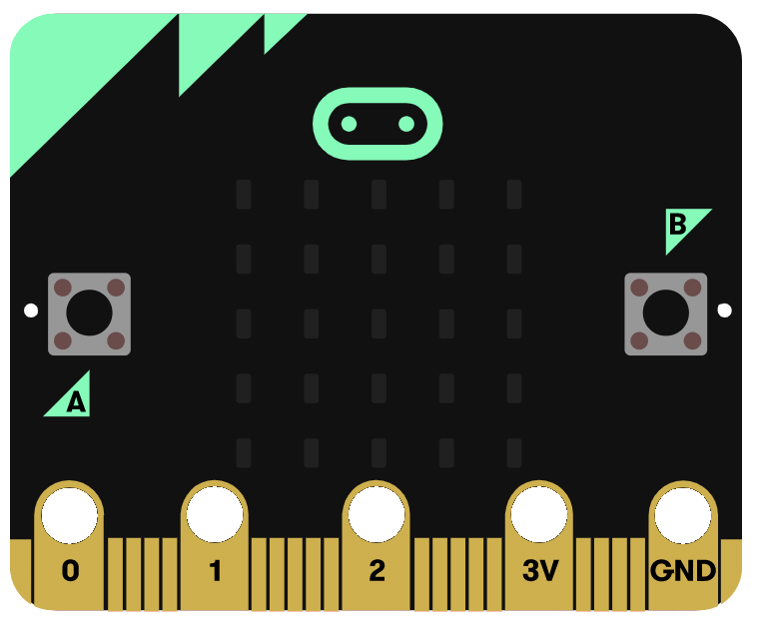
Conductibilité électrique
Cycle de l’eau
Distinguer conducteurs et isolants électriques
(PFEQ Primaire), Univers matériel
Expliquer le cycle de l’eau
PFEQ Primaire, Univers Terre et espace
Exemples fournis par le RÉCIT MST selon les termes de la Licence CC.
Notes:
Résolution de problème et compréhension du monde autour de nous.
Placer une substance dans un circuit électrique et mesurer le courant qui circule. Micro:bit port analogique 0-1023.
Dans un contenant vide, placer un contenant avec de l’eau et de la terre sèche. Placer un capteur d’humidité dans le sol et un capteur d’humidité dans l’air. Faire un milieu fermé. On devrait voir l’humidité de l’air augmenter, la formation de condensations sur les parois, le ruissellement de l’eau des parois au sol et l’augmentation de l’humidité du sol. Le programme permettrait de mesurer les variations de l’humidité de l’air et du sol.

Slide 21
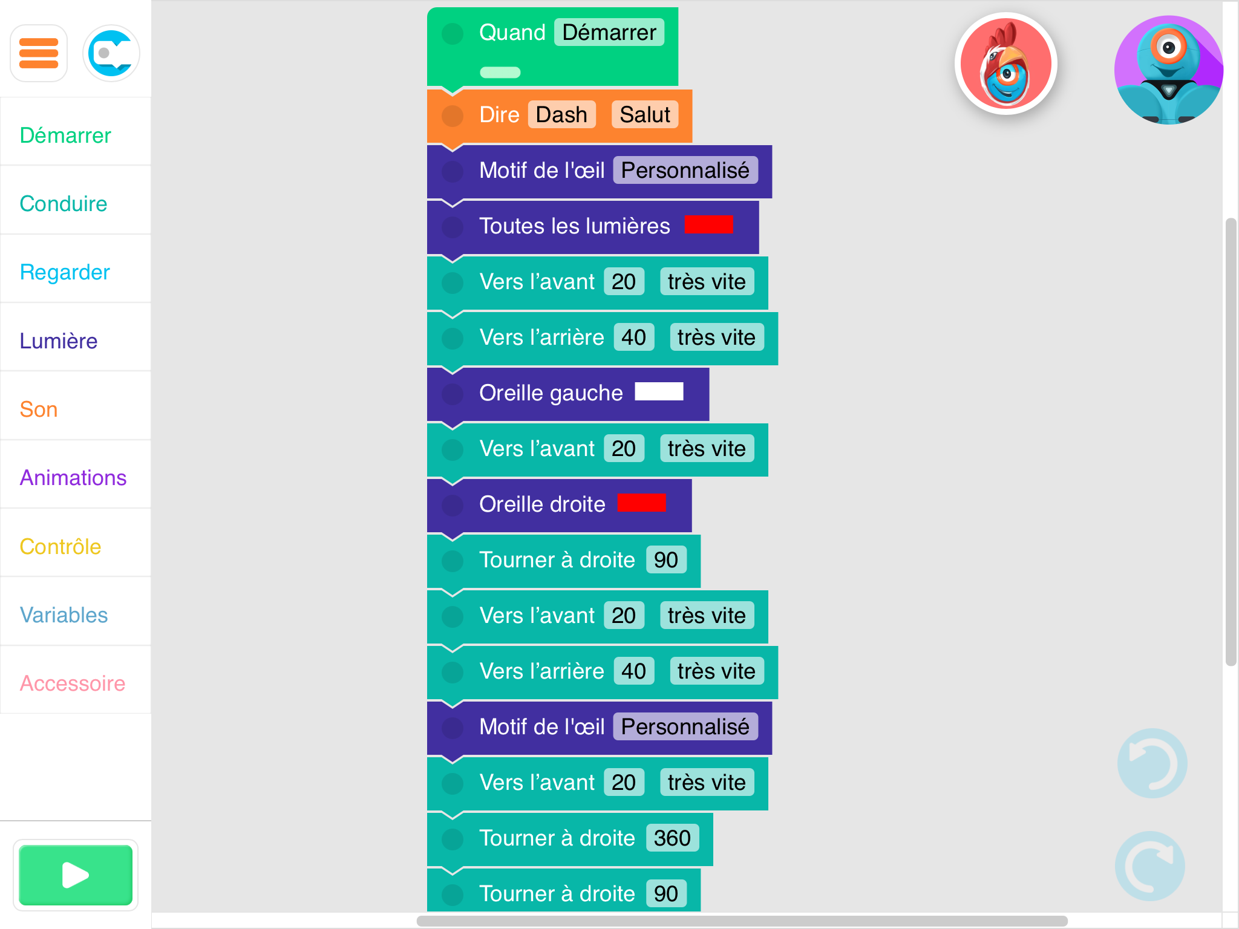
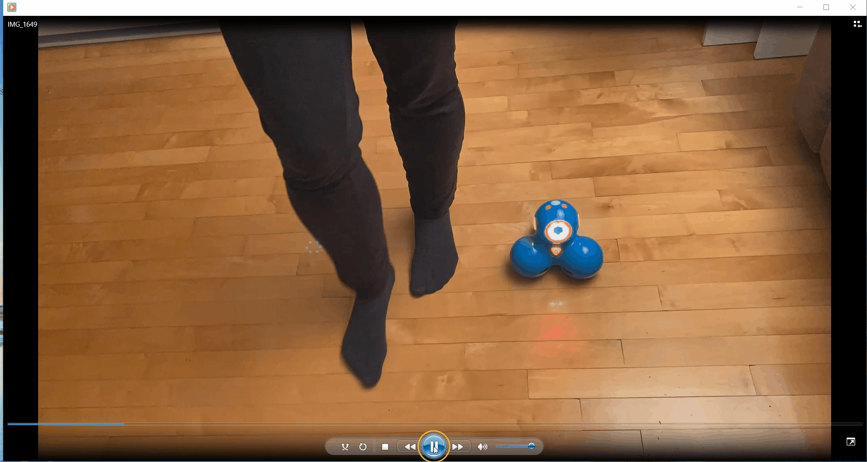

Blockly + Dash = Créer et interpréter des danses
Expérimenter des principes chorégraphiques
SECONDAIRE
DANSE
Notes:
Ici on danse avec Dash. Il faut chorégraphier en fonction de ses limites et on doit se coordonner. On doit créer des déplacements dans l’espace, mais aussi penser à l’orientation du robot. On peut même ajouter des accessoires.

Slide 22
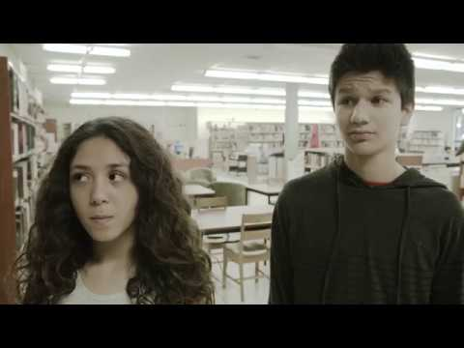



LIBERTÉ
Questionner la
face aux algorithmes grâce à l’activité :
Extrait du site : citnum.ca
Notes:
Secondaire – FGA
prendre conscience que ses actions sur Internet sont soumises à des algorithmes qui influencent subtilement ses choix ultérieurs, tant positivement que négativement;
comprendre que la liberté dont il bénéficie sur Internet amène des contraintes, des responsabilités et des obligations.

Slide 23


Ressources
campus.recit.qc.ca
Formations en robotique, section mathématique, science et technologique
Autres ressources
recitmst.qc.ca
robot-tic.qc.ca
laboratoirecreatif.recit.org
La robotique en FGA
recit.qc.ca/parcours-de-formation-combos-numeriques-robotique1
recitpresco.qc.ca/fr/robotique
recitas.ca/robotique
recitus.qc.ca/technologie/publication/code-us

Slide 24
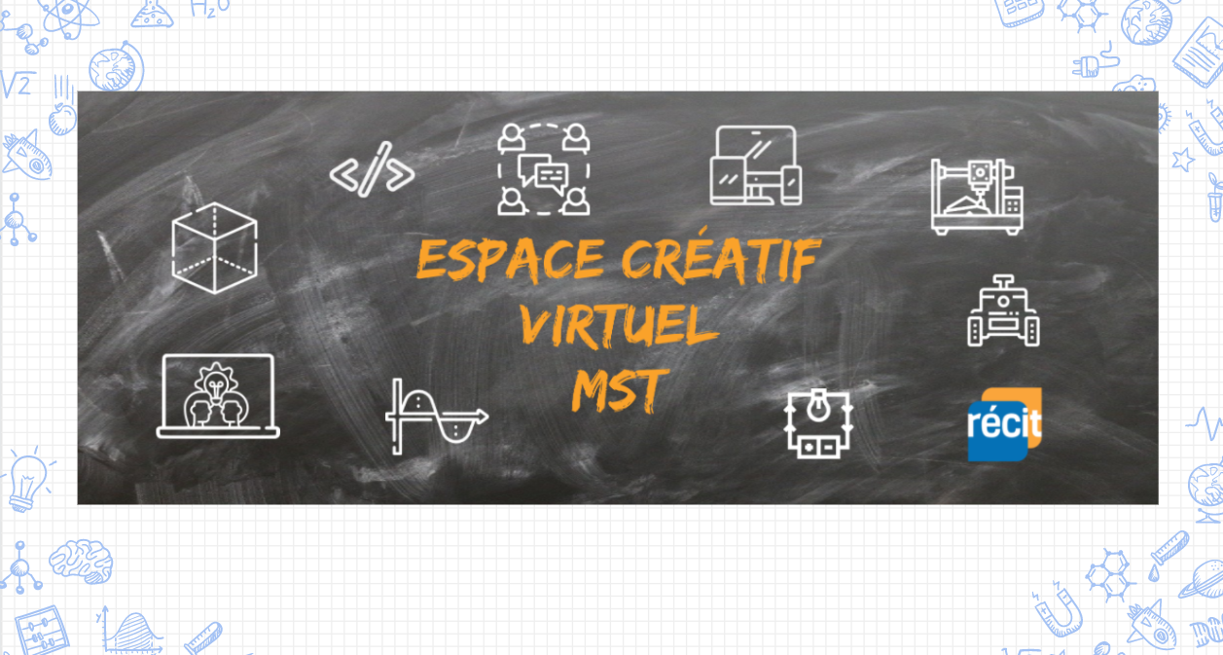
L’équipe du RÉCIT MST est disponible
les mercredis matins
de 9 h à 11 h 30.
Place your screenshot here
Lien vers notre salle de vidéoconférence :
recitmst.qc.ca/ecv-zoom
Notes:
Salle de vidéoconférence : https://zoom.us/j/93849137106
PL

Slide 25
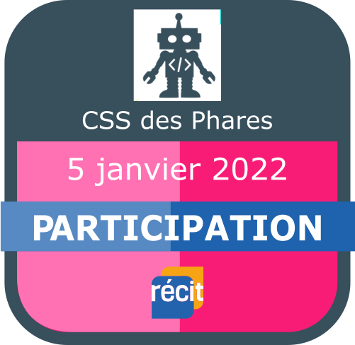
Badge « Participation »
1- Créer un compte sur le Campus RÉCIT et valider son inscription.
2- Pour l’attribution du badge « Participation », cliquer sur ce lien.
Notes:
Lien pour obtenir le badge : https://campus.recit.qc.ca/mod/page/view.php?id=12756

Slide 26

Formulaire
pour l’évaluation de l’atelier
Source de l’image
Notes:
Formulaire : https://forms.office.com/Pages/ResponsePage.aspx?id=dSmlrZ1VlEeI7lwRevOvSAy9Kvjv3SpCspbPx6A9yVRUQ0VDNE1LOEpRMUlOQU9VR1hTVkZJTVNIQy4u

Slide 27
MERCI !
Questions?
sonya.fiset@recitmst.qc.ca
equipe@recitmst.qc.ca
Page Facebook
Twitter
Chaîne YouTube
Présentation bit.ly/mst5janv22 du RÉCIT MST est mise à disposition, sauf exception, selon les termes de la Licence CC.
Notes:
Message à l’équipe : equipe@recitmst.qc.ca

